Slide 1
Химизация экономики - базис устойчивого развития России
Член Совета Международного института проблем химизации современной экономики
Смирнов В.А.

Slide 2
Тенденции в развитии российской химической и нефтехимической промышленности
Переработка нефти стала невыгодна НПЗ из-за налогового маневра в нефтегазовой отрасли. По подсчетам Ernst & Young, маржа переработки в 2015 году снизилась до $20 за тонну нефти. В 2014 году этот показатель составлял
$70–75 с тонны.
В марте 2015 года Россия установила новый рекорд по добыче нефти со времен распада СССР. В среднем за один день российские компании добывали по 10,71 млн барр. нефти и газового конденсата по сравнению с 10,67 млн барр./сутки в декабре 2014 года.
BP предсказала что Россия останется крупнейшим экспортером энергоресурсов и будет удовлетворять 4% мирового спроса к 2035 году. Производство «первичных энергоресурсов» (в которые входят нефть и газ) в России вырастет на 14% к 2035 году, а переработка нефти снизится на 25%.
В настоящее время приняты решения по переносу программ модернизации НПЗ.

Slide 3
Доля химического комплекса в ВВП, %
Химическая промышленность России – отрасль, играющая важную роль в национальной экономике и оказывающая огромное влияние на такие показатели, как занятость, объем выпуска и внешнеторговый баланс. Однако основной объем продукции российской химической промышленности представлен, в основном, продукцией низких производственных переделов, в то время как США и странам Европы характерно производство наукоёмких продуктов спецхимии с высокой инновационной составляющей.
Следует обратить особое внимание на две цифры:
Доля химического комплекса в структуре промышленного производства Российской Федерации в 2012 году составила примерно 6,2%;
Доля инвестиций в основной капитал химического комплекса непропорционально мала и составляет 5%.
Это идёт вразрез с мировой тенденцией, в соответствии с которой развитие мирового химического комплекса на весь период до 2030 года предусмотрено темпами в полтора раза более высокими, чем темпы роста мирового ВВП.

Slide 4
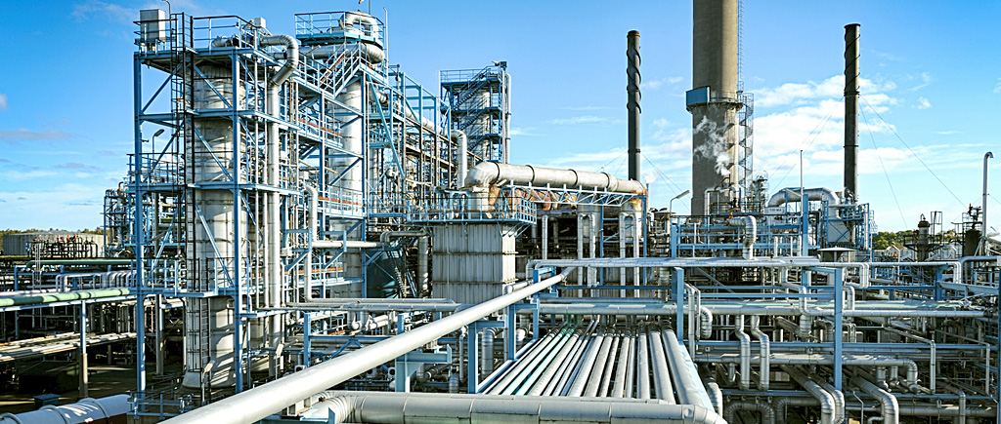
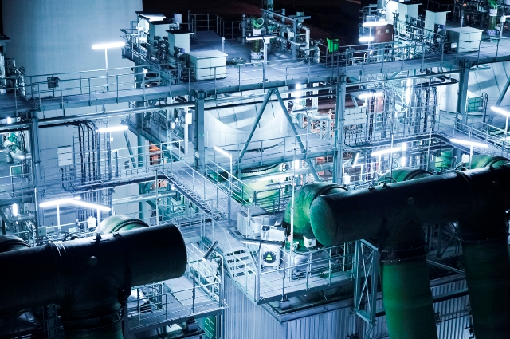
Химизация экономики
По всем ключевым показателям развития химпрома: доля в ВВП, удельный выпуск продукции на одного работника, темпы роста объемов производства, уровень удельного потребления Россия в разы отстает от мировых химических держав. Так, по доле в ВВП Россия отстает от Китая более чем в пять раз. В Германии уровень химизации в 4 раза, а удельное потребление химической продукции в 9 раз выше российского. Производительность труда в европейской химической промышленности превышает все другие отрасли экономики кроме фармацевтики.
Химизация (расширение областей применения химических продуктов и технологий в деятельности человека) стала двигателем прогресса всей мировой экономики, привела к её глобализации и устойчивому развитию.

Slide 5
Российская нефтегазохимия характеризуется рядом проблем:
В части малотоннажной химии доля импортной продукции занимает до 90%
Экспорт: продукты низких переделов, в первую очередь, минеральные удобрения, т.е. продукты низкой переработки
Импорт: базовые и высокотехнологичные полимеры, полимерные смолы, изделия из пластмасс, лакокрасочные материалы, химические волокна, нити, реактивы, т.е. продукты глубокой переработки
Дефицит базовых мощностей;
Технологическая отсталость и высокий износ основных фондов;
Предельный уровень загрузки мощностей по базовым видам продукции;
Неразвитость внутреннего рынка потребления;
Несовершенство нормативно-правовой базы в сфере технического регулирования нефтегазохимии;
Инфраструктурные ограничения, прежде всего, по транспортировке нефтегазохимического сырья;
Отсутствие эффекта масштаба по всей технологической цепочке от пиролиза до производства полимеров, широко применяемого в мировой практике;
Ограниченные возможности экспорта дополнительных объемов нефтегазохимического сырья на сопредельные рынки.
Товарная структура импорта химической и нефтехимической продукции

Slide 6
Тенденции в развитии мировой химической и нефтехимической промышленности к 2030 году
Объем выпуска продукции мирового химического комплекса составляет более 3,8 трлн долларов. Темпы роста химии опережают темпы развития мировой экономики. Идет стремительный рост объемов инвестиций в создание новых и модернизацию старых мощностей.
Сохранение высоких темпов роста химической промышленности (до 7,8 трлн. $)
Среднегодовой темп роста химического комплекса 4,4%
Суммарный рост мирового химического комплекса на 28% превысит рост мирового ВВП
Снизится доля основной химической продукции в структуре химической промышленности( с 16% до 13%) в пользу продукции высоких переделов
Удельное потребление полимерной продукции на душу населения вырастет с 61$ до 128$

Slide 7
Вызовы, стоящие перед отечественным химическим комплексом:
Превалирование в экономике России экспортно-сырьевой модели над глубокой переработкой углеводородов,
Отсутствие единого государственного органа планирования и управления химкомплексом,
Диспаритет цен при взаимодействии сельхозпроизводства и промышленности,
Рост экспорта минудобрений при истощении российских почв,
Отсутствие программы химизации индустрии страны и ФЦП «Химия» как таковой,
Отсутствие программы кластеризации разобщенных химических производств,
Отсутствие программы развития Сибирского и Дальневосточного Федеральных округов на основе создания припортовых заводов,
Неспособность существующей системы управления химической отраслью отвечать вызовам времени,
Низкие затраты на науку в связи с низкими объемами инвестирования частного сектора,
Отсутствие программы стратегического развития химии до 2030 года в связи с фундаментальными ошибками стратегии SPG.

Slide 8
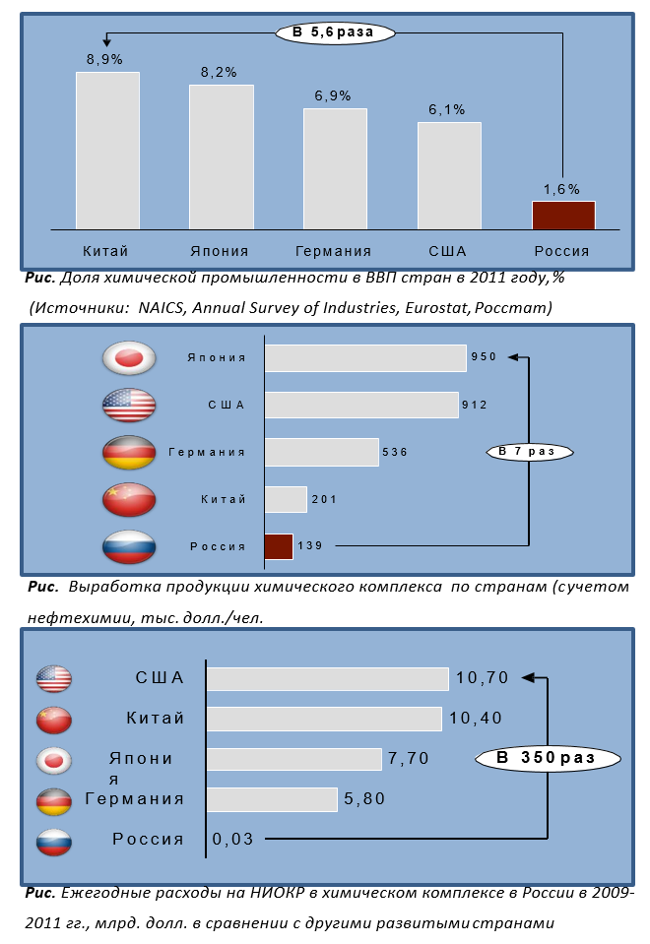
Таким образом,
По уровню химизации Россия занимает одно из последних мест;
Несмотря на доступность базовых видов сырья, необходимых для производства пластмасс, по их производству Россия входит лишь во второй десяток производителей;
По производительности труда химическая промышленность России существенно отстает от мировых лидеров;
Наибольшую долю в выпуске продукции химического комплекса России составляют низкотехнологичные сегменты, в частности, сегмент минеральных удобрений;
В международной торговле Россия удовлетворяет спрос на продукцию низких переделов;
Россия за период 2009-2011
выделила в 350 раз меньше
на НИОКР в химическом
комплексе, чем США.

Slide 9
Цели для химической и нефтегазовой промышленности:
Высокие переделы сырья
Кластеризация разобщенных химических предприятий
Химизация Российской экономики
Устойчивое развитие

Slide 10
Устойчивое развитие -
Экологичность
Сохранение природных ресурсов
Инвестиции
Научно-технический прогресс
Развитие личности
Институциональное развитие
сбережение природных ресурсов, рост эколого- энергетической эффективности производства
сохранение среды обитания человека и его здоровья
сохранение биоразнообразия, обеспечение устойчивости экосистем
— это процесс экономических и социальных изменений, при котором эксплуатация природных ресурсов, направление инвестиций, ориентация научно-технического развития, развитие личности и институциональные изменения согласованы друг с другом и укрепляют нынешний и будущий потенциал для удовлетворения человеческих потребностей и устремлений.
Иными словами, это системное единство живой природы, экономики и человека.

Slide 11
Компоненты устойчивого развития
Устойчивое развитие
Экологичность
Сохранение природных ресурсов
Инвестиции
Научно-технический прогресс
Развитие личности
Институциональное развитие
Химический комплекс характеризуется высокими темпами роста, опережающими развитие мировой экономики, и одним из самых высоких показателей производительности труда. Также отрасль характеризуется высокой капиталоёмкостью и является одной из наиболее наукоёмких и инновационных отраслей.
Развитие личности

Slide 12
Компоненты устойчивого развития
Устойчивое развитие
Экологичность
Сохранение природных ресурсов
Инвестиции
Научно-технический прогресс
Развитие личности
Институциональное развитие
Необходим властный орган, отвечающий за реализацию программы химической промышленности. Минэнерго и Минпромторг не обеспечивают сейчас взаимоувязки разрабатываемых планов развития подведомственных им секторов химии. Имеет место несогласованность действий министерств, регулирующих химический комплекс.

Slide 13
Компоненты устойчивого развития
Устойчивое развитие
Экологичность
Сохранение природных ресурсов
Инвестиции
Научно-технический прогресс
Развитие личности
Институциональное развитие
Новые производства отличаются значительным масштабом и эффективным расположением с точки зрения транспортно-логистических потоков, а также использованием современных ресурсосберегающих технологий. Производство продукции высоких переделов требует значительных инвестиций в фундаментальные и прикладные научные исследования.
В последнее время Китай сократил отставание от мировых лидеров по объему инвестиций в инновации и стал одной из ведущих стран по числу зарегистрированных патентов в год, в основном, за счёт строительства большого количества научно-исследовательских центров с участием крупнейших международных химических корпораций. Для развитых стран ключевым фактором, определяющим конкурентоспособность химического комплекса является развитие инновационного потенциала.

Slide 14
В целом, инновационная активность в химическом комплексе пока не велика. Однако, несмотря на имеющиеся проблемы, в отрасли сохранились предпосылки и потенциальные возможности для формирования инновационной модели устойчивого развития. В их числе:
Значительные ресурсы углеводородного и минерального сырья,
Наличие определенного кадрового потенциала и сохранившегося сектора фундаментальной науки,
Система государственных научных центров,
Научные организации и корпоративная наука,
Наличие отдельных базовых элементов инновационной структуры.
Также стоит отметить, что инновации тесно связаны с кластеризацией, т.к. одним из преимуществ кластерной организации как раз и является высокая восприимчивость к инновациям.

Slide 15
Компоненты устойчивого развития
Устойчивое развитие
Экологичность
Сохранение природных ресурсов
Инвестиции
Научно-технический прогресс
Развитие личности
Институциональное развитие
На примере сегмента минеральных удобрений можно проследить высокую эффективность химической отрасли. За 10 лет рентабельность минеральных удобрений составила 10-27%. По статистике, 1 рубль, затраченный на удобрения, приносит экономический эффект в растениеводстве, равный 3 рублям и 5-6 рублям в животноводстве.

Slide 16
Высокие переделы сырья, пример изменения доходов

Slide 17
Повысить уровень химизации экономики России до уровня США и уровня химизации сельско-хозяйственного производства до уровня, достигнутого в СССР в середине 80-х годов 20-го века можно только построив новейшие предприятия и перенаправив поток удобрений на внутренний рынок. При этом обеспечение страны высококачественным отечественным продовольствием взамен импортного с одновременным созданием высокопроизводительных рабочих мест будет следствием достижений целей, установленных ранее.

Slide 18
Государство обязано оказать финансовую поддержку химической отрасли, чтобы вывести ее из тупика и обеспечить продовольственную безопасность страны.
По предварительным расчетам, на реализацию стратегии потребуется около 60 млрд $. Примем следующее распределение затрат на ее реализацию по источникам финансирования:
50% финансирует бизнес
50% финансирует государство, из них:
Из ФНБ – 30%
Из РВФ – 30%
Из Фонда развития Дальнего Востока – 40%
При этом, механизм финансирования может быть осуществлен через добавление функции химизации РОСНЕФТЕГАЗУ.

Slide 19
Высокие переделы сырья, изменение цены, %
Сырье
100%
Продукты первого этапа переработки
120%
Продукты второго этапа переработки
862%
Продукты четвертого этапа переработки
Продукты третьего этапа переработки
Продукты пятого этапа переработки
602%
274%
160%
используются для изготовления капрона, пластмасс и пр.
используются для изготовления каучука, для автопрома и техники
используются для бытовой техники, мебели
готовый каучук, полиэтилен, капрон
шины, резины, пластмассы, ткани, волокна

Slide 20
Технологические цепочки продуктов нефтепереработки
Источник: Институт современного развития

Slide 21
Технологические цепочки продуктов газохимии.
Источник: Институт современного развития

Slide 22
Высокие переделы сырья

Slide 23
Институциональное развитие должно обеспечить:
Создание ФЦП «Химия»;
Развитие инфраструктуры и создание кластеров, особенно на территории ДВФО как приоритетного региона развития России в XXI веке;
Развитие внутреннего спроса и стимулирование экспорта за счет развития отраслей-потребителей продукции нефтегазохимии, предоставление экспортного финансирования, таможенное регулирование для защиты внутреннего производства и поддержки экспорта;
Модернизацию отрасли при содействии государства – закрытие затратных и технологически отсталых предприятий или их перепрофилирование на выпуск востребованных рынком продуктов;
Оказание прямой и косвенной финансовой поддержки;
Применение дополнительных административных мер, направленных на снижение затрат, связанных с бюрократическими процедурами;
Изменение стандартов, регламентов и технических условий под российских производителей.

Slide 24
Спасибо за внимание!

